Slide 1
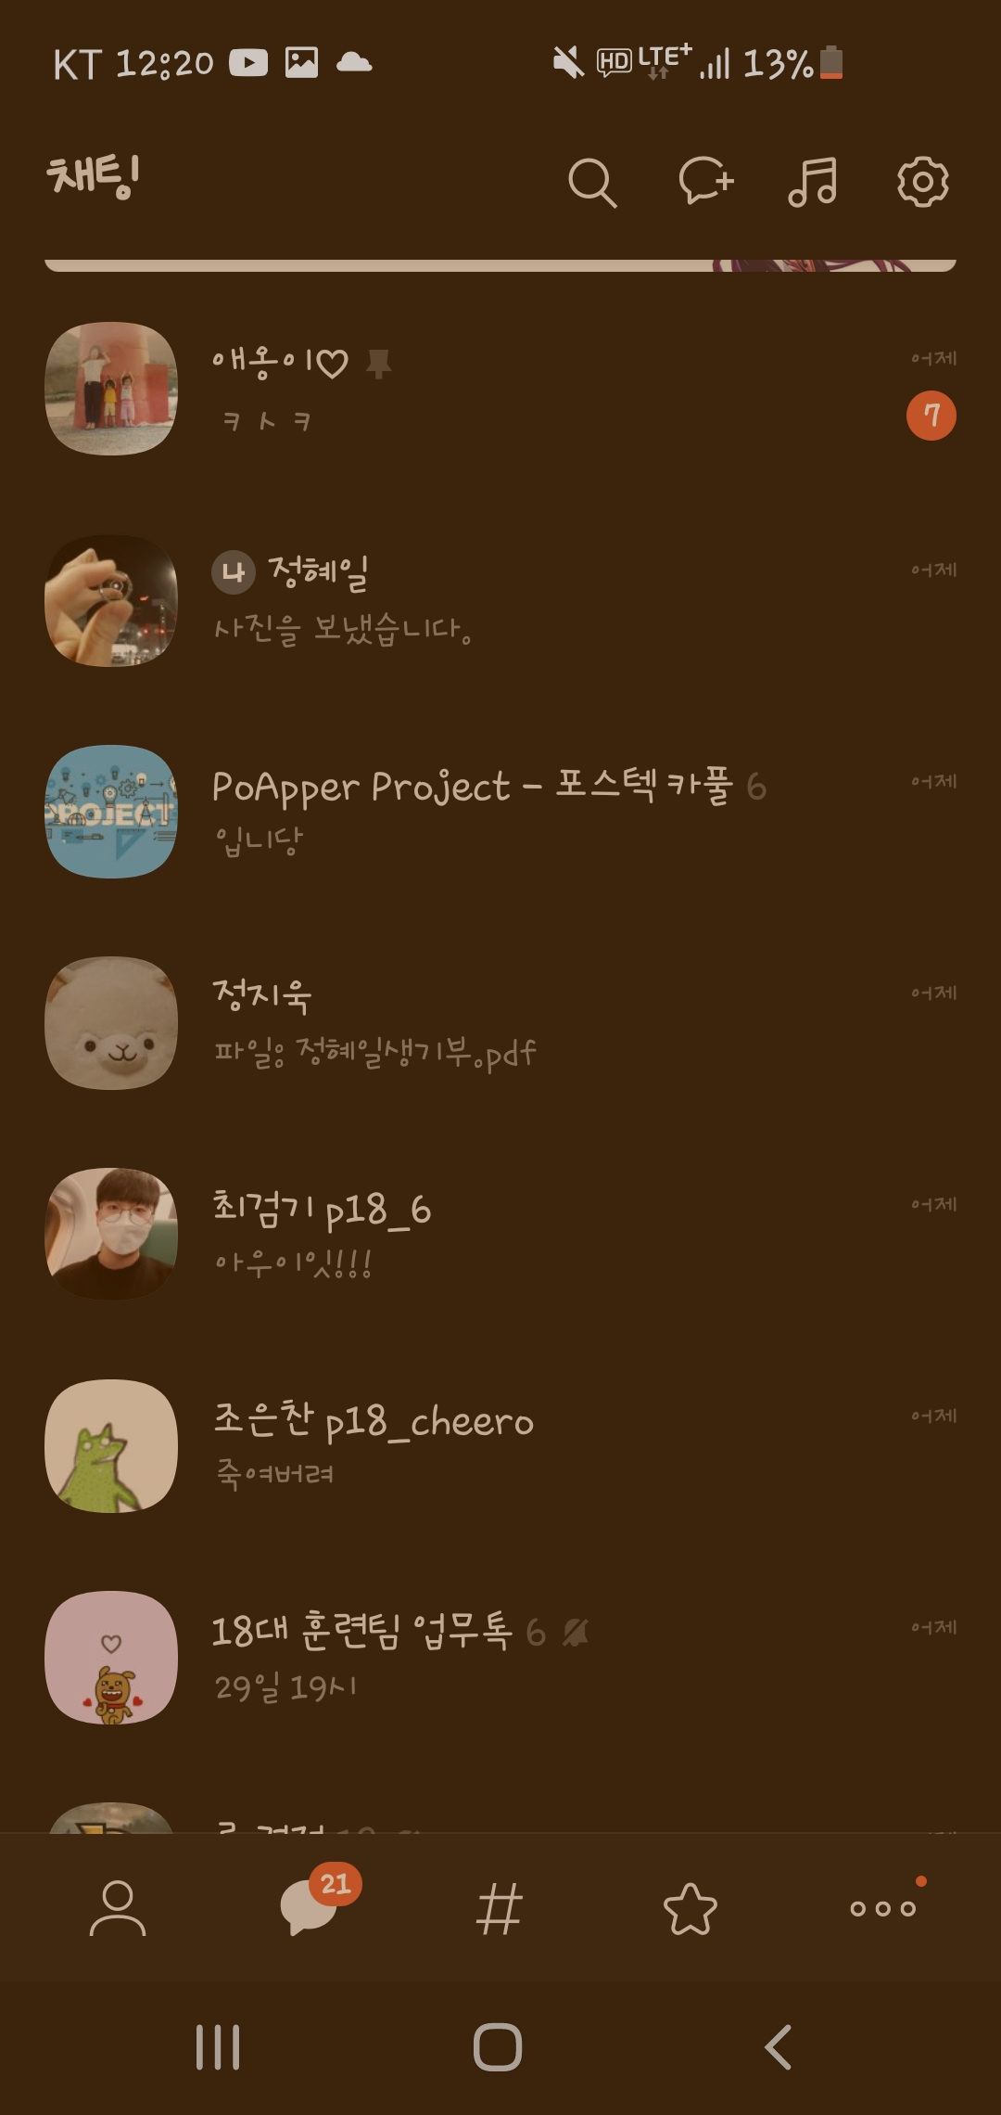




날짜순/시간순/비어있는 순 등 정렬 버튼
게시판이 클릭 되었을 때(모집중인 방)
내가 속해있는 방(채팅방)
검색 클릭되면 확장
검색 창
검색 창
방 리스트 1
출발지 -> 도착지 (출발시간 : )
현재인원 : n/m 짐 개수 : n/m
채팅방 리스트 1
출발지 -> 도착지 (출발시간 : )
채팅 부분은 생각해보기!
각 리스트 클릭하면 각 방의 정보, 해당 방에 속해있는 사람의 이름(과 간단한 신분) 팝업창(개발 시 수정 가능) 출력
해당 방에 들어갈지 말지 확인/나가기 버튼으로 채팅방에 접속하거나, 취소할 수 있다
채팅방 리스트 2
출발지 -> 도착지 (출발시간 : )
방 리스트 1
출발지 -> 도착지 (출발시간 : )
현재인원 : n/m 짐 개수 : n/m
채팅방 리스트 3
출발지 -> 도착지 (출발시간 : )
채팅방 리스트 4
출발지 -> 도착지 (출발시간 : )
방 리스트 1
출발지 -> 도착지 (출발시간 : )
현재인원 : n/m 짐 개수 : n/m
채팅방 리스트 5
…
채팅방 리스트 6
…
방 리스트 1
출발지 -> 도착지 (출발시간 : )
현재인원 : n/m 짐 개수 : n/m
채팅방 리스트 7
…
자가용인지 택시인지 따라서 구분 가능하게
채팅방 리스트 8
…
각자 운영체제에 맞게
눌렀을 때 자가용인지 택시인지 선택할 수 있게
방 파는 버튼
채팅방 리스트 9
좌측부터 순서대로
게시판 아이콘 / 채팅 아이콘 / 설정 아이콘
알림 끄기/켜기
개발자 정보/버전 정보
라이선스, 다크 모드

Slide 2


KTX 등 정보 클릭하면 아래 내용 다 채울 수 있게
-> 개발하는 분들이 UI 맞게 알아서
자가용
택시
방 생성화면
방 생성하는 호스트 화면
자가용/택시
요일/출발시간
서버에서 받아오고
서버는 정기적으로 크롤링
KTX 등 정보 클릭하면 아래 내용 다 채울 수 있게
출발 시간
~~~
출발 시간
~~~
목표(희망) 도착 시간
~~~
목표(희망) 도착 시간
~~~
출발지
~~~
출발지
~~~
도착지
~~~
도착지
~~~
총 정원 n명
총 정원 n명
호스트 짐 개수 n개
호스트 짐 개수 n개
최대 짐 개수 n개
확인
확인
확인 누르면 해당 정보가 맞는지 팝업창
-> 필요하면 개발 시 수정

Slide 3
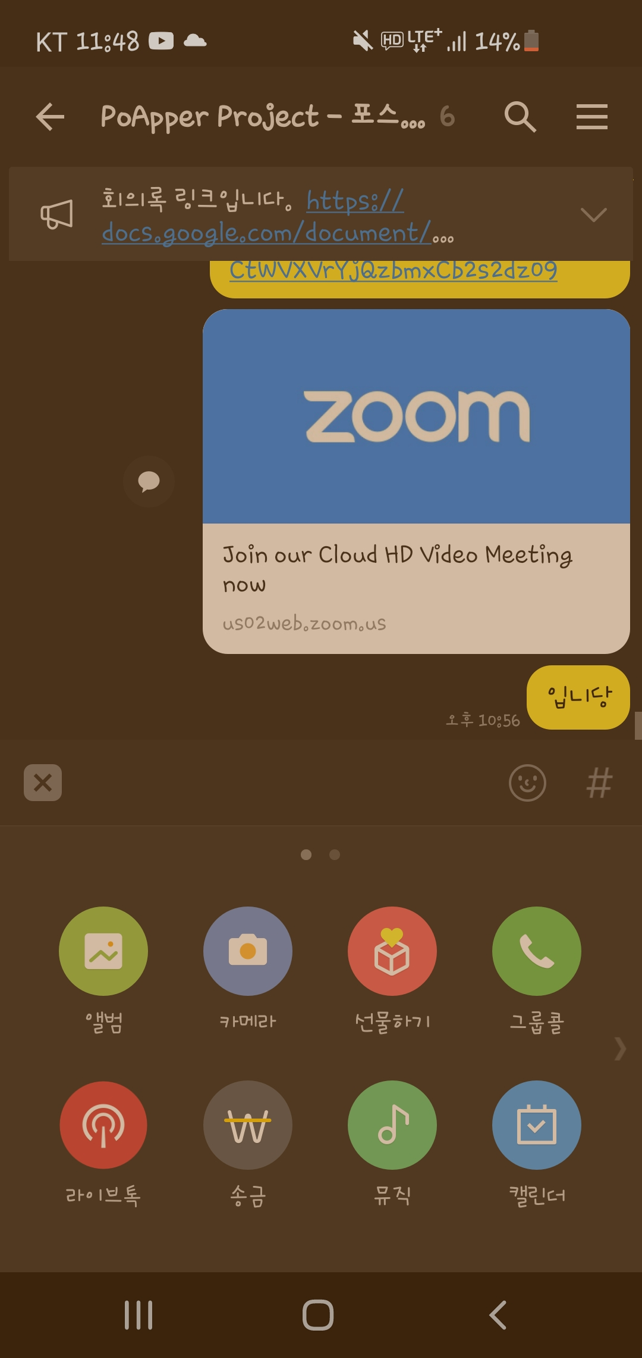
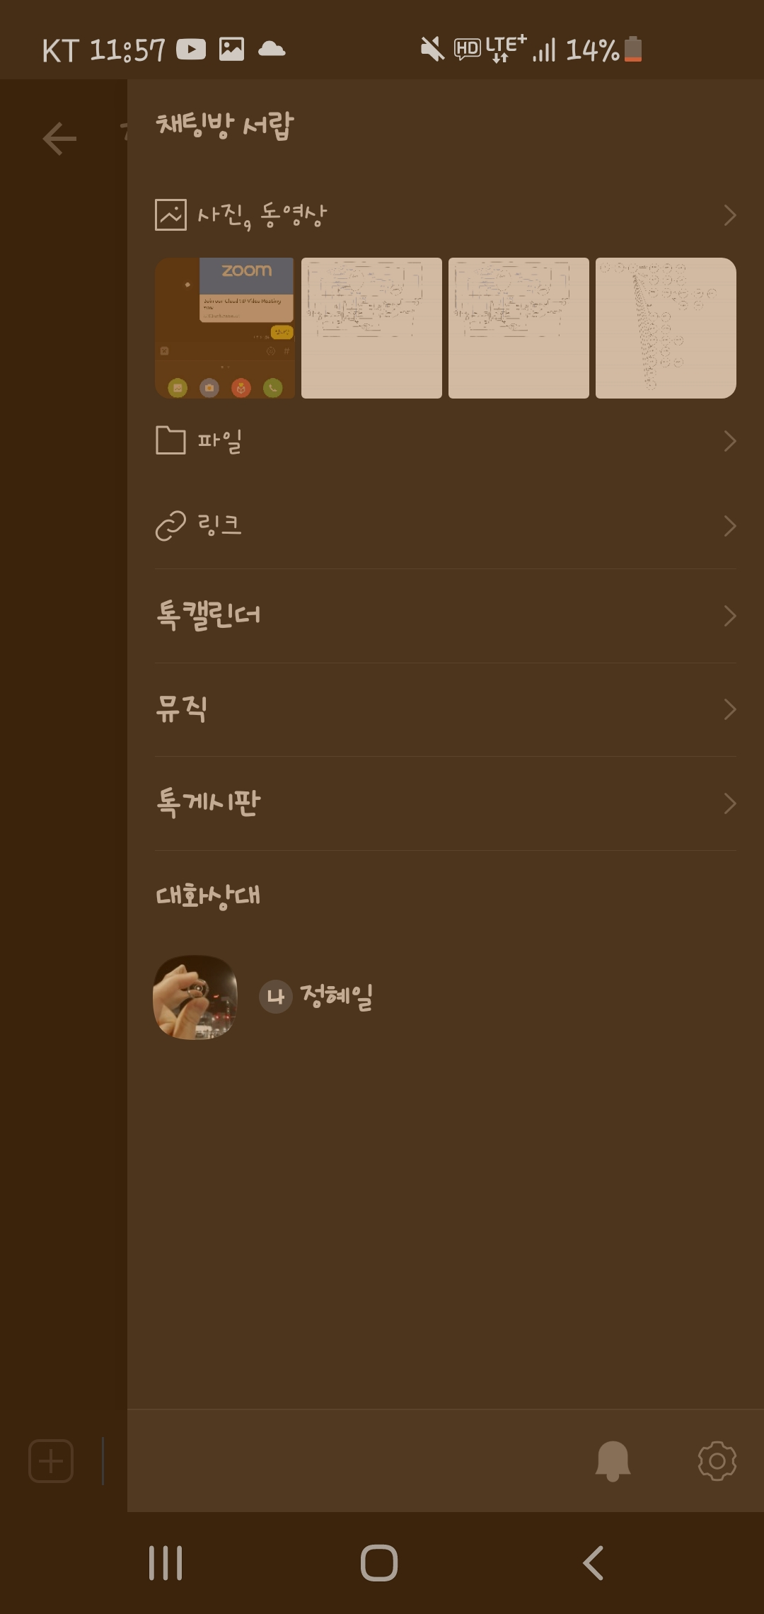





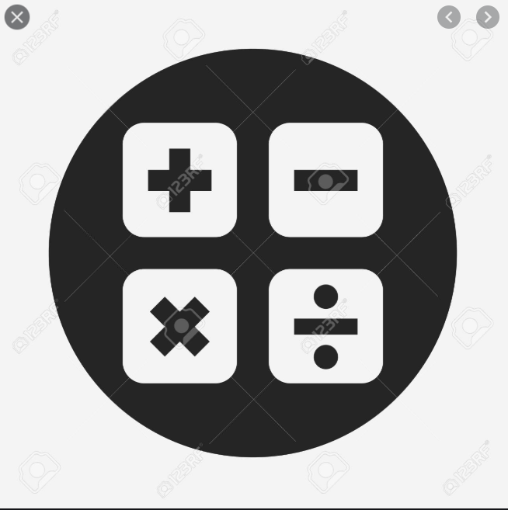

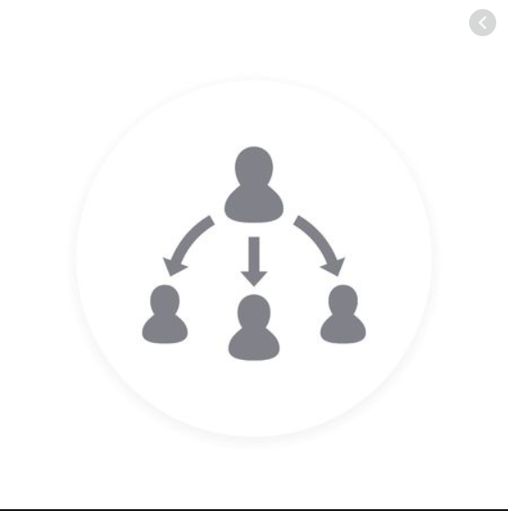


게스트가 취소 요청 시
~가 취소 요청을 하였습니다.
(수락하기) / (거절하기)
각 채팅방
공통
계산기
카톡처럼 채팅 입력창 왼쪽에 + 칸을 두어서 필요한 기능을 넣어둠.
이 부분에서 호스트/게스트에 따라서 사용할 수 있는 기능을 다르게 함(예를 들어서 게스트는 사용할 수 없는 기능은 회색 자물쇠를 채우고 사용 불가능하게 함)
필요한거
취소 요청 기능(게스트)/취소 수락(호스트)
계산기
신고
호스트의 경우 – 방 정보 수정할 수 있는 : 방의 모두가 동의할 때
호스트 넘기기
출발 시간
~~~
계산기
수락 기능 등
각 기능에 따른 UI
그리고 채팅 출력창
집합 장소
~~~
(택시일 때)전체 짐 개수
= 2 + (4-총인원수)
도착지
~~~
정원
n/m
짐 개수(2/4)
채팅 입력창
취소 요청
계산기
짐 추가
호스트 위임
확정 상태
해당 방이 확정되었습니다/모집중입니다
사람 이름 목록
~ 신고
~ 신고
~ 신고
~ 신고
공유
취소 수락
어느정도 구현 이후에 추가
(호스트의 경우)
잠기는 경우 회색으로

Slide 4
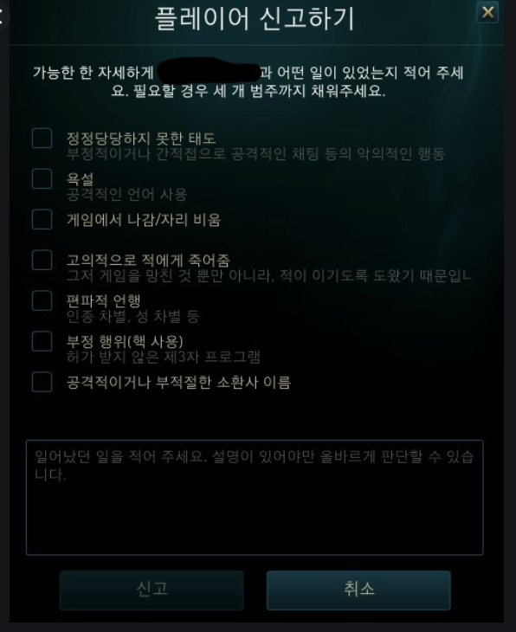
출발 시간
~~~
집합 장소
~~~
(택시일 때)전체 짐 개수
= 2 + (4-총인원수)
도착지
~~~
정원
n/m
신고 누르면 (오른쪽 그림처럼?)
(해당 사람 이름)을 신고합니다
신고 사유 : ~
입력할 수 있는 공간
짐 개수(2/4)
확정 상태
해당 방이 확정되었습니다/모집중입니다
사람 이름 목록
~ 신고
~ 신고
~ 신고
~ 신고

Slide 5
로그인은 개발 파트에서 알아서
회원가입 -> 받아오는 거
개인정보 수집 동의서 받고 채팅기록 다 받고, 신고 이후 제제를 가할 때 편할 것 같다
- 제제는 먹이기 힘들 것 같으니, 신고까지만 받자.
- 일단 여기까지 구현하고, 추후에 문제 생길 수도 있으니 신고 사유/해당 채팅 로그 등은 따로 저장.
출발 당일날에는 방 잠그고(나갈 수 없게)
방 끝났을 때는 어떻게 할지?
도착 시간 이후 1달 경과 시 알림 주고 방 터트림
(-> 로그 저장)

